Slide 1
PROYECTO
SATELITES SOCIALES
INGENIEROS SIN FRONTERAS
Copenicus, NO2 y Coronavirus:
Se cree que hay una relación entre la polución del NO2
y las estadísticas de contagio por el Corona Virus.
https://www.tiempo.com/ram/copenicus-no2-y-coronavirus.html
El Parque Científico de Innovación Social de Uniminuto,
ha hecho un análisis siguiendo el Satélite Sentinel-5 del proyecto Copérnicus
que muestra los niveles de No2 en el mundo versus las estadísticas del Corona Virus
Manuel Dávila Sguerra

Slide 2
PROYECTO
SATELITES SOCIALES
Análisis de contaminación de No2 en el mundo y su relación con el Corona Virus
Satélite Sentinel -5
Tipo de Producto L2__NO2, Nivel de procesamiento L2
Herramienta utilizada VISAN
Datos del vuelo en
S5P_OFFL_L2__AER_AI_20191119T175505_20191119T193634_10887_01_010302_20191125T171906
S5P_NRTI_L2__AER_AI_20200408T180448_20200408T180948_12887_01_010302_20200408T184527
Fecha de vuelos Noviembre 19 de 2019 y Marzo 8 de 2020
Estadísticas del Corona Virus tomadas de
El día 26 de Junio de 2020
Tomadas de:
https://www.worldometers.info/coronavirus/

Slide 3
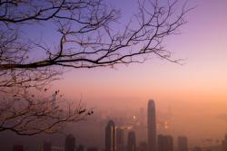
PROYECTO
SATELITES SOCIALES
Bogotá: imagen global. Índice de NO2
NO2
El dióxido de nitrógeno NO2 es un compuesto químico gaseoso de color marrón amarillento formado por la combinación de un átomo de nitrógeno y dos de oxígeno. Es un gas tóxico e irritante
El NO2 es un contaminante en las ciudades.
¿Cómo se produce?
En la naturaleza se produce por los incendios forestales o las erupciones volcánicas. También se produce de forma natural por la descomposición de nitratos orgánicos. El volumen total que se produce de forma natural es infinitamente menor que el que se produce por efecto del hombre.
Se produce en la combustión de los motores de los vehículos, fundamentalmente los diesel
Qué efectos tiene en la salud:
Enfermedades de las vía respiratorias como disminución de la capacidad pulmonar, bronquitis agudas, asma y se considera el culpable de los procesos alérgicos, sobre todo en niños
Enfisema pulmonar, irritación ocular y de las mucosas
Posible Incremento en la mortalidad
De forma indirecta, y puesto que es uno de los causantes del material particulado fino MP2,5 , se puede relacionar con múltiples enfermedades como al autismo, fallos del sistema cardiovascular, Ictus, enfermedades renales y con el cáncer ya que es un precursor del Material Particulado y éste fue declarado cancerígeno humano del Grupo1 en octubre de 2013.
https://www.saludgeoambiental.org/dioxido-nitrogeno-no2

Slide 4
PROYECTO
SATELITES SOCIALES
De Octubre a Diciembre de 2019
Análisis de contaminación por NO2 en el mundo
Tipo de Producto L2__NO2, Nivel de procesamiento L2
Herramienta utilizada VISAN
Vuelos revisados del satélite para el análisis
01-no2-191523-191031-suramerica-occidental-191523-0-0-000075-zoom-2-50
01-no2-191523--191031-suramerica-occidental-191523--0-00127255-0-00430784-zoom-2-50
02-no2-184245-191130-suramerica-oriental-0-0-000075-zoom-2-50
02-no2-184245-191130-suramerica-oriental-0-00754713-0-0198796-zoom-2-50
03-no2-142410-191129-africa-espania-uk-0-0-000075-zoom-2-50
03-no2-151046-191125-africa-espania-uk-0-0-000075-zoom-2-50
03-no2-151046-191125-africa-espania-uk-0-000256964-0-000513366-zoom-2-50
04-no2-132326-191201-africa-italia-0--0-000075-zoom-2-50
04-no2-132326-191201-africa-italia-0-0194312-0-00192942-zoom-2-50
05-no2-022829-191217-la-india-zoom-0--0-000075zoom-2-50
05-no2-022829-191217-la-india-zoom-0-00037086-0-00202318-zoom-2-50
05-no2-121657-191216-la-india-0--0-000075-zoom-2-50
05-no2-121657-191216-la-india-0-00336378-0-00644384-zoom-2-50
06-no2-044528-191130-china-0--0-000075-zoom-2-50
06-no2-044528-191130-china-0-000390142-0-0511157-zoom-2-50

Slide 5
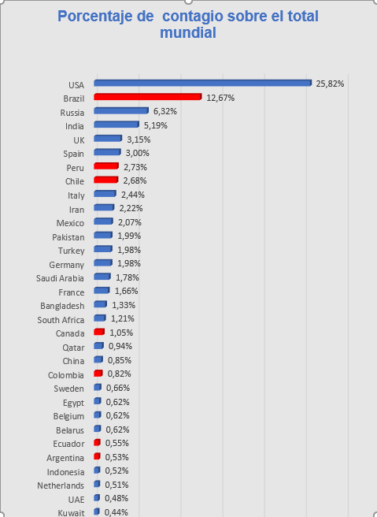
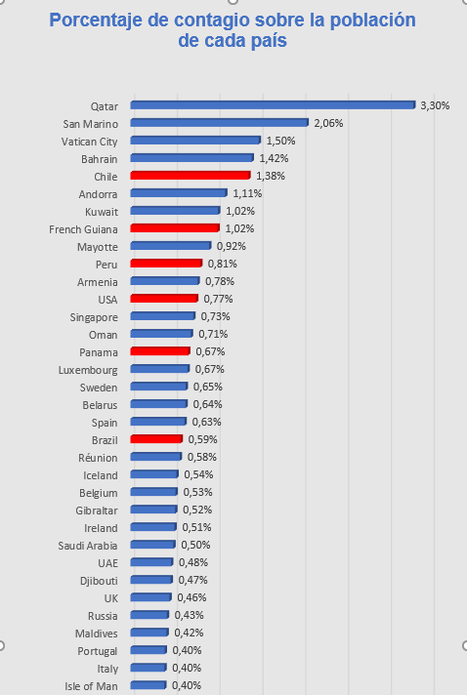
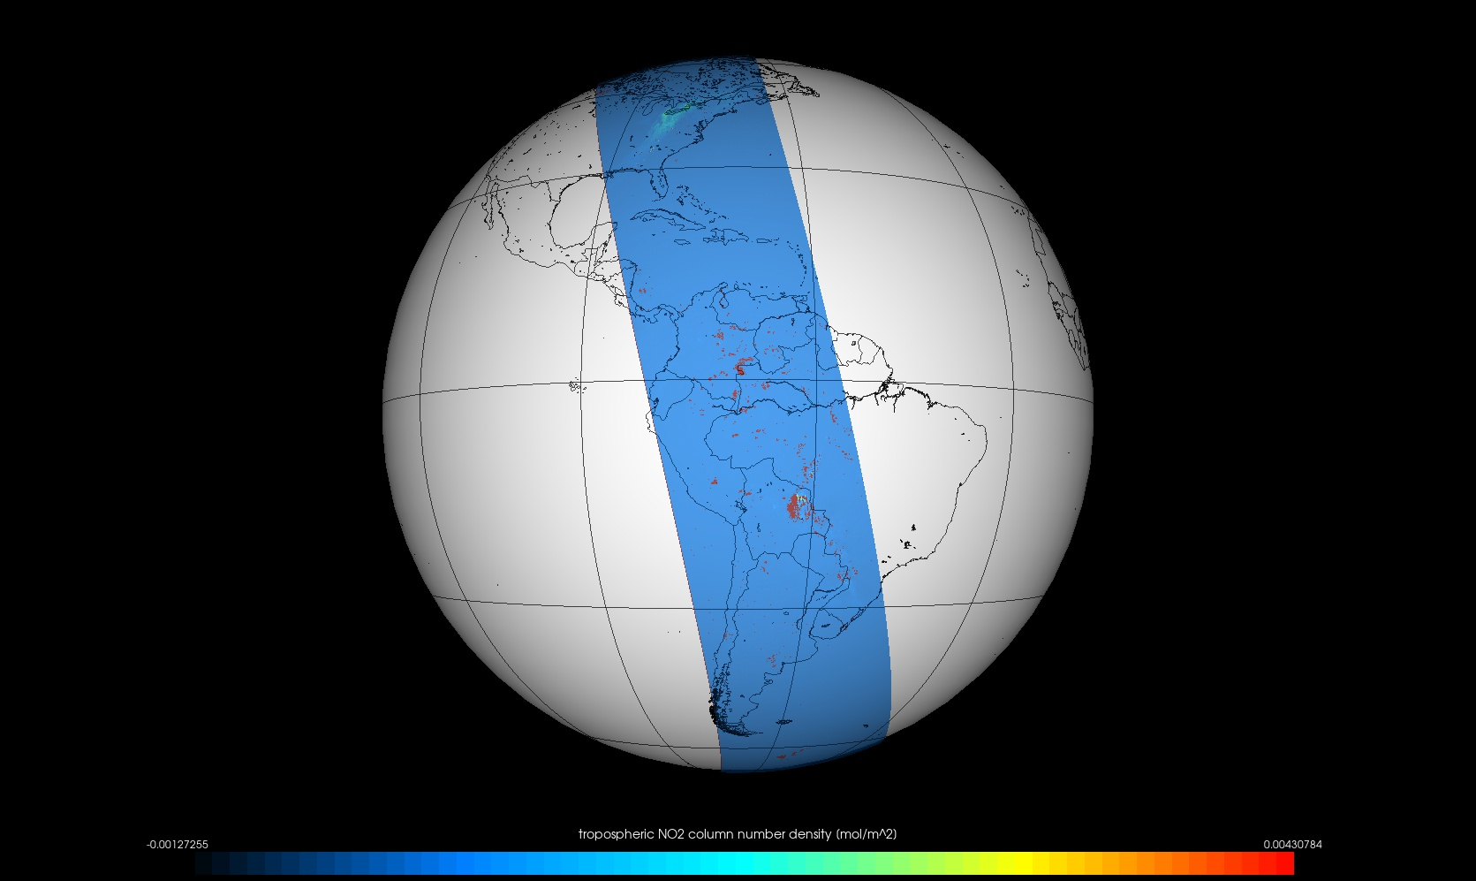
PROYECTO SATELITES SOCIALES
De Octubre a Diciembre de 2019
no2-191523--191031-suramerica-occidental-191523--0-00127255-0-00430784-zoom-2-50

Slide 6
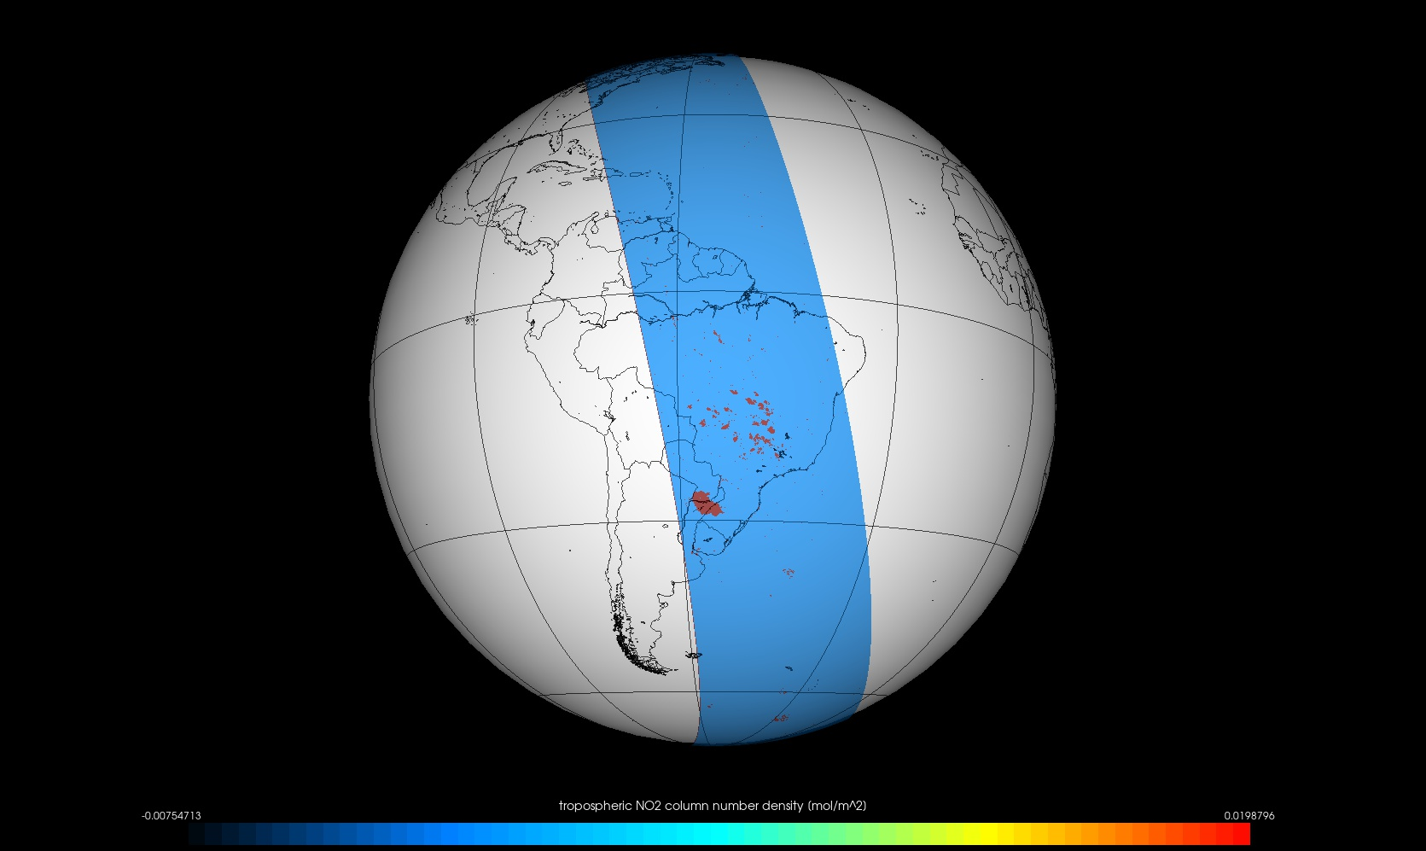
PROYECTO SATELITES SOCIALES
De Octubre a Diciembre de 2019
02-no2-184245-191130-suramerica-oriental-0-00754713-0-0198796-zoom-2-50
De Octubre a Diciembre de 2019

Slide 7
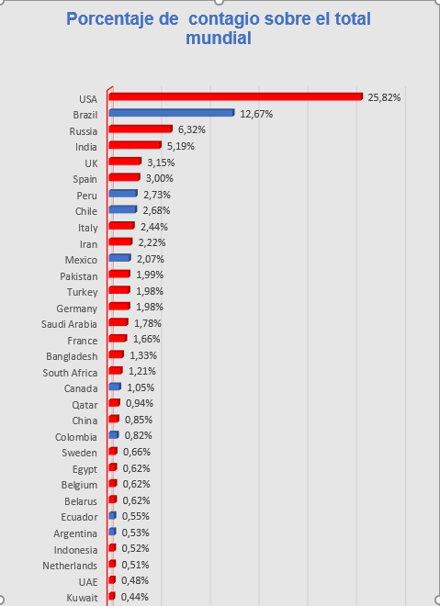
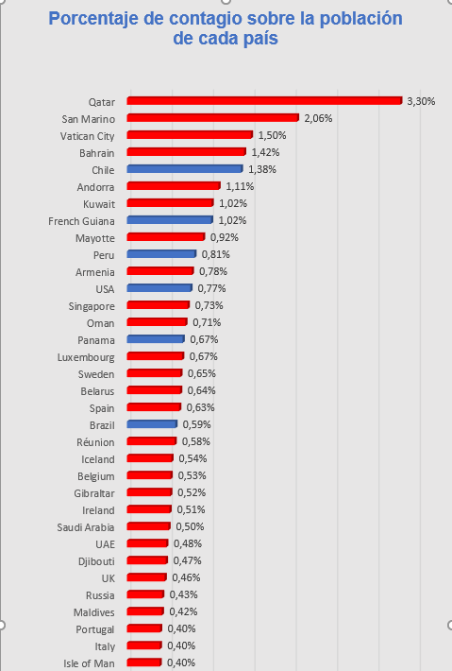
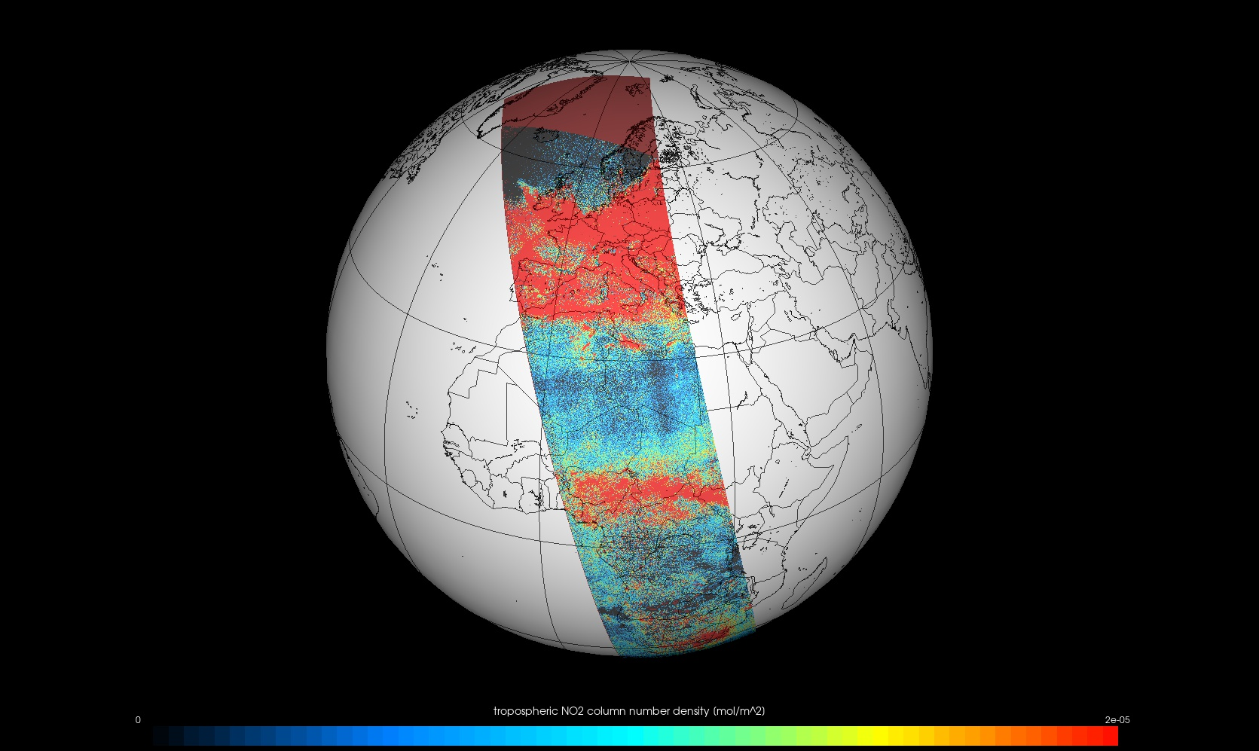
PROYECTO SATELITES SOCIALES
De Octubre a Diciembre de 2019
no2-142410-191129-africa-españa-uk-0-0-000020-zoom-2-50

Slide 8
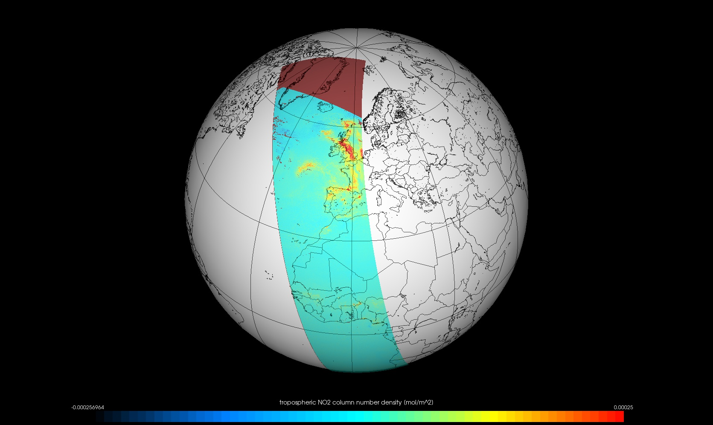
PROYECTO SATELITES SOCIALES
De Octubre a Diciembre de 2019
no2-151046-191125-africa-españa-uk-0.000256964-0-00025

Slide 9
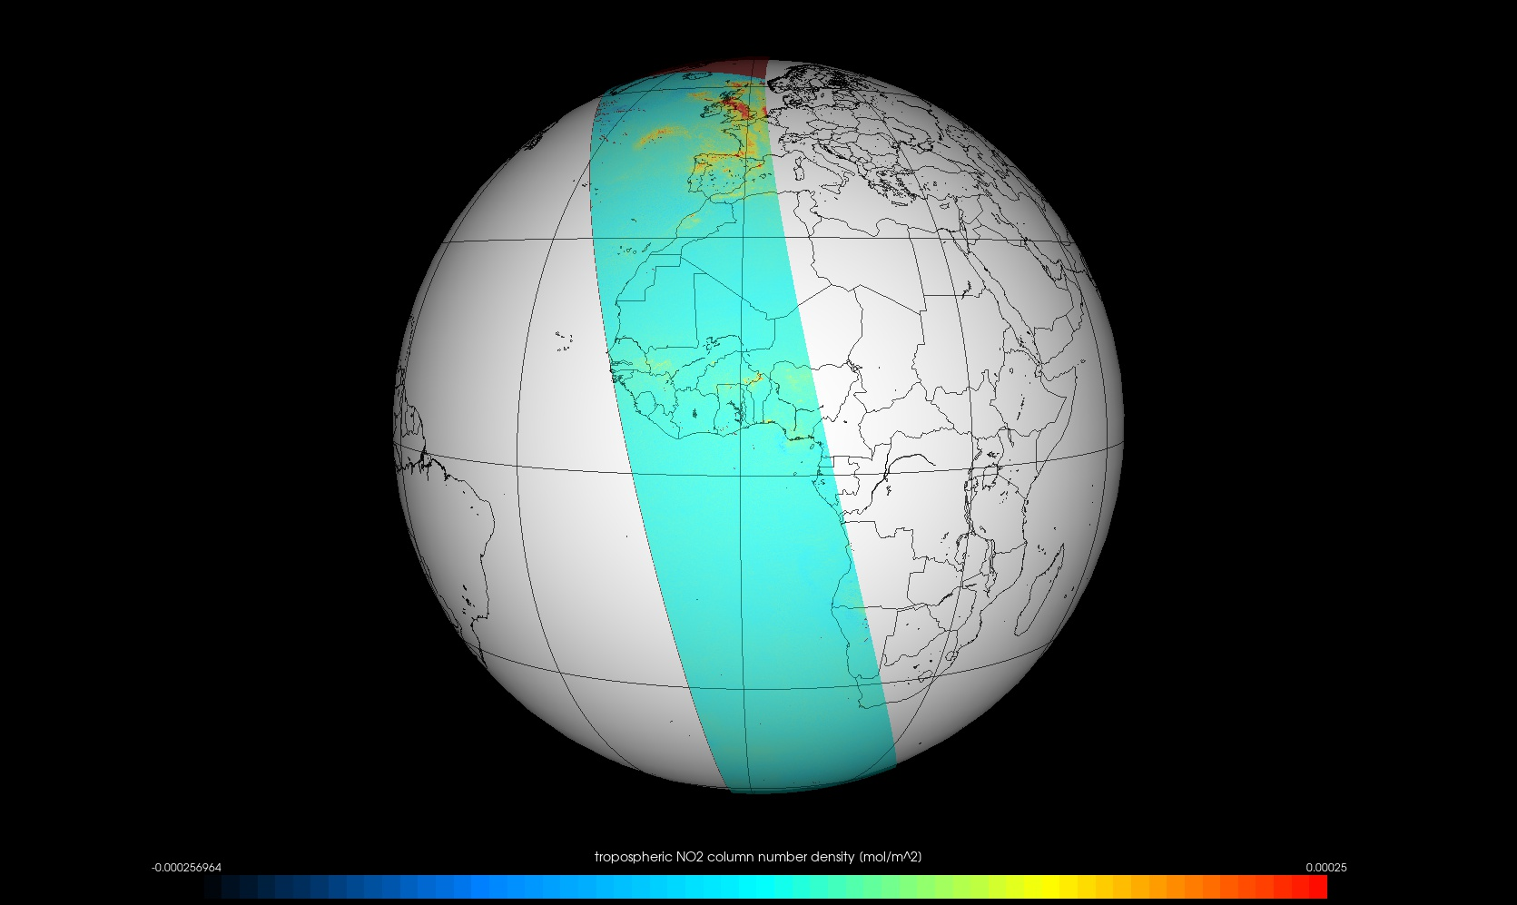
PROYECTO SATELITES SOCIALES
De Octubre a Diciembre de 2019
no2-151046-191125-africa-0.000256964-0-00025-zoom-2-50

Slide 10
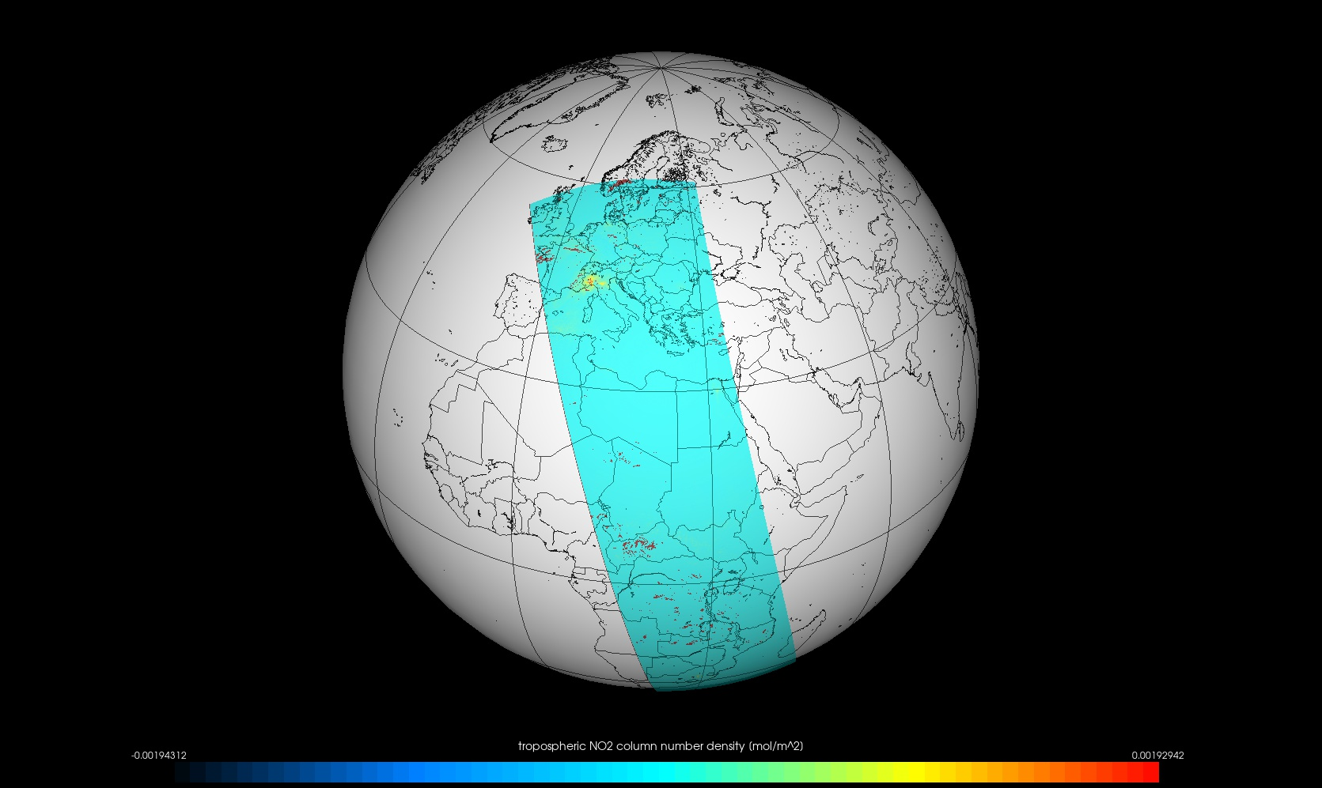
PROYECTO SATELITES SOCIALES
De Octubre a Diciembre de 2019
no2-132326-191201-italia-0-0194312-0-00192942-zoom-2-50

Slide 11
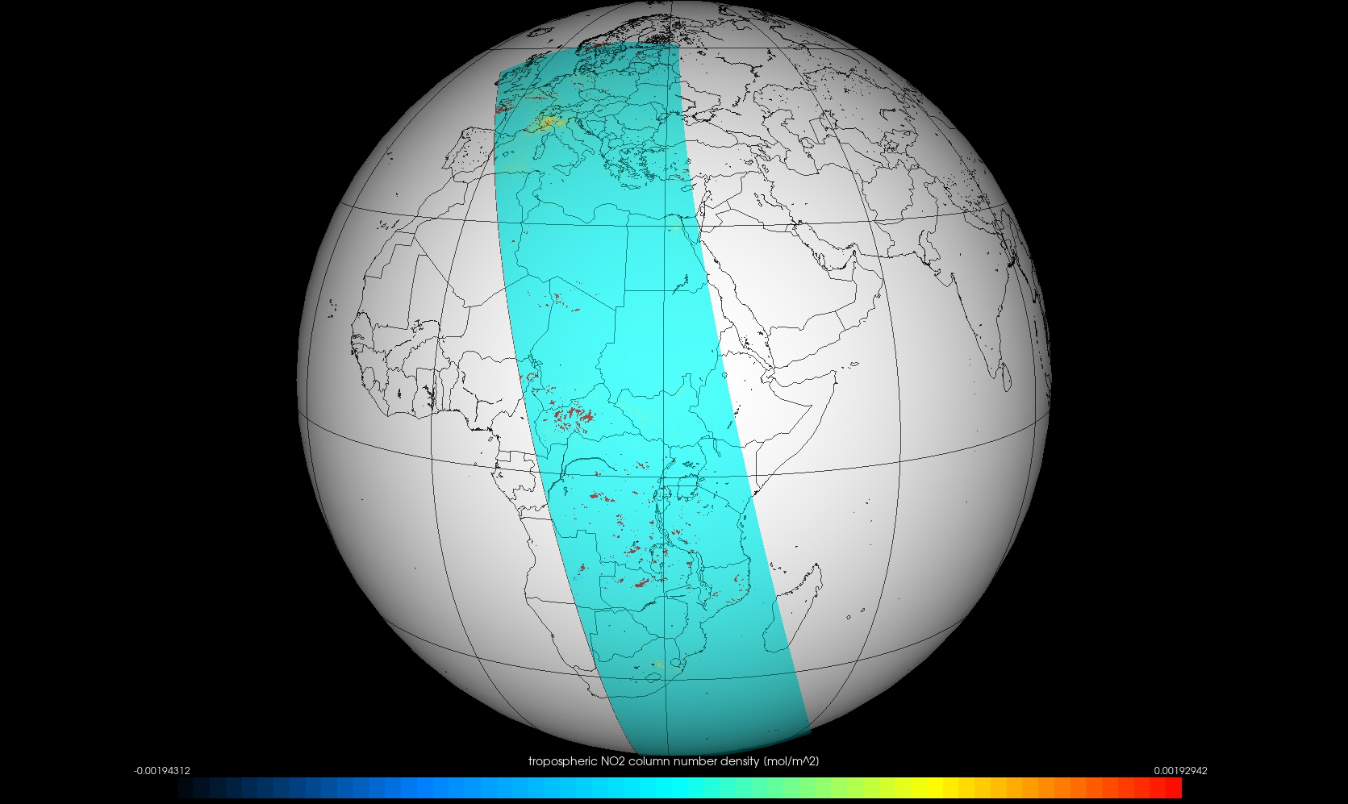
PROYECTO SATELITES SOCIALES
De Octubre a Diciembre de 2019
04-no2-132326-191201-africa-italia-0-0194312-0-00192942-zoom-2-50

Slide 12
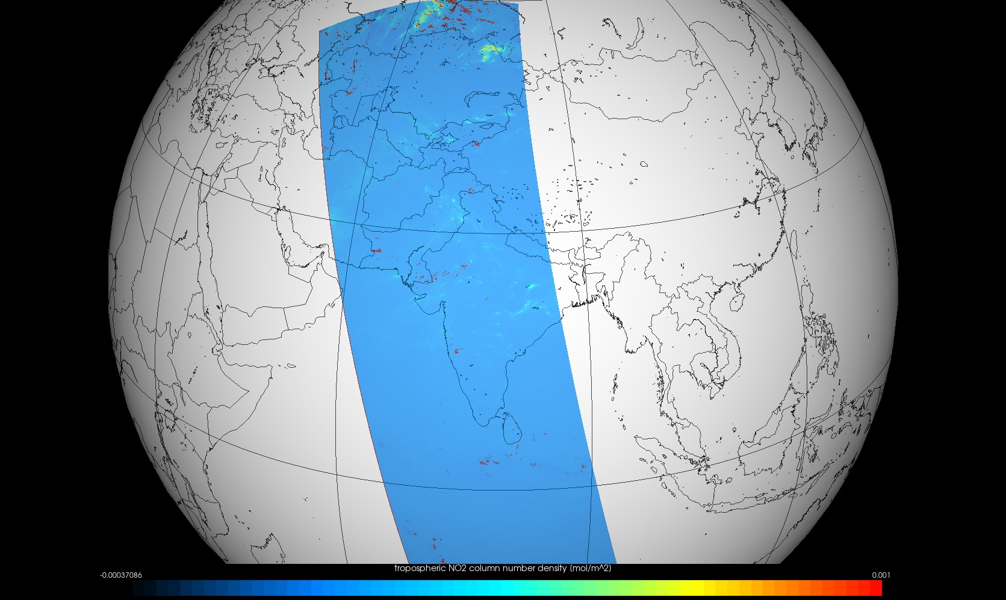
PROYECTO SATELITES SOCIALES
De Octubre a Diciembre de 2019
no2-022829-191217-la-india-pakistan-zoom--0-000370860-0-001-zoom-2-50

Slide 13
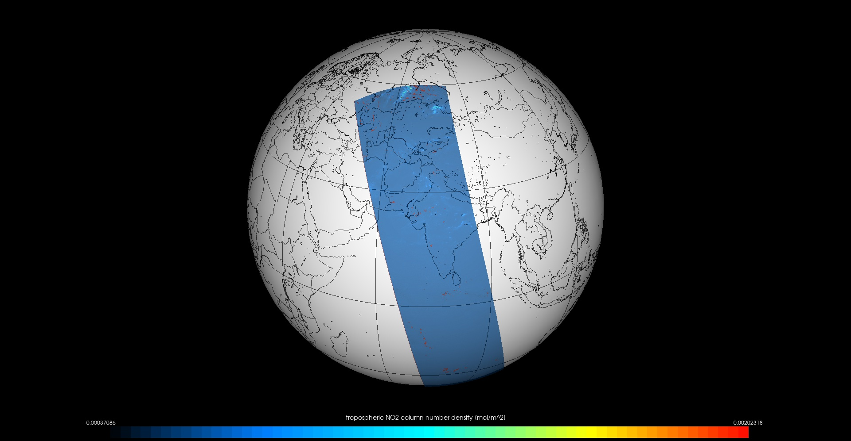
PROYECTO SATELITES SOCIALES
De Octubre a Diciembre de 2019
05-no2-022829-191217-la-india-zoom-0-00037086-0-00202318-zoom-2-50

Slide 14
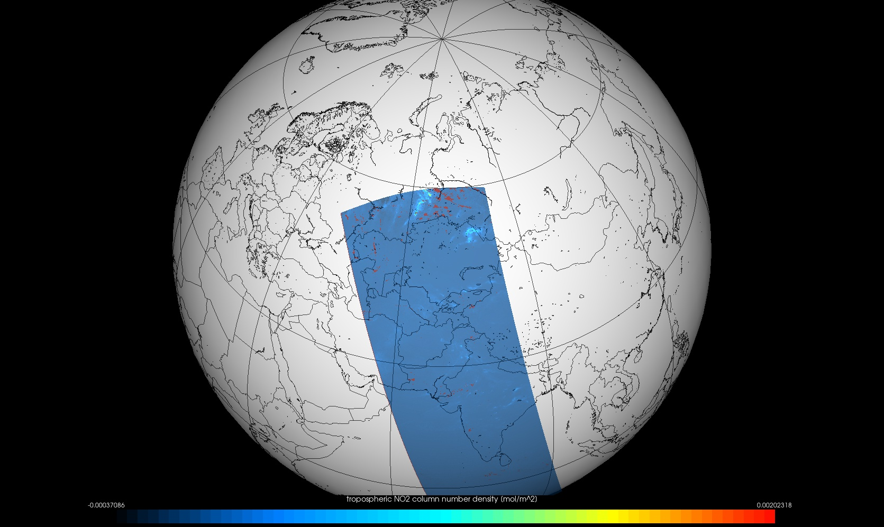
PROYECTO SATELITES SOCIALES
De Octubre a Diciembre de 2019
no2-022829-191217-rusia-kasakistan-0-00037086-0-00202318-zoom-2-50

Slide 15
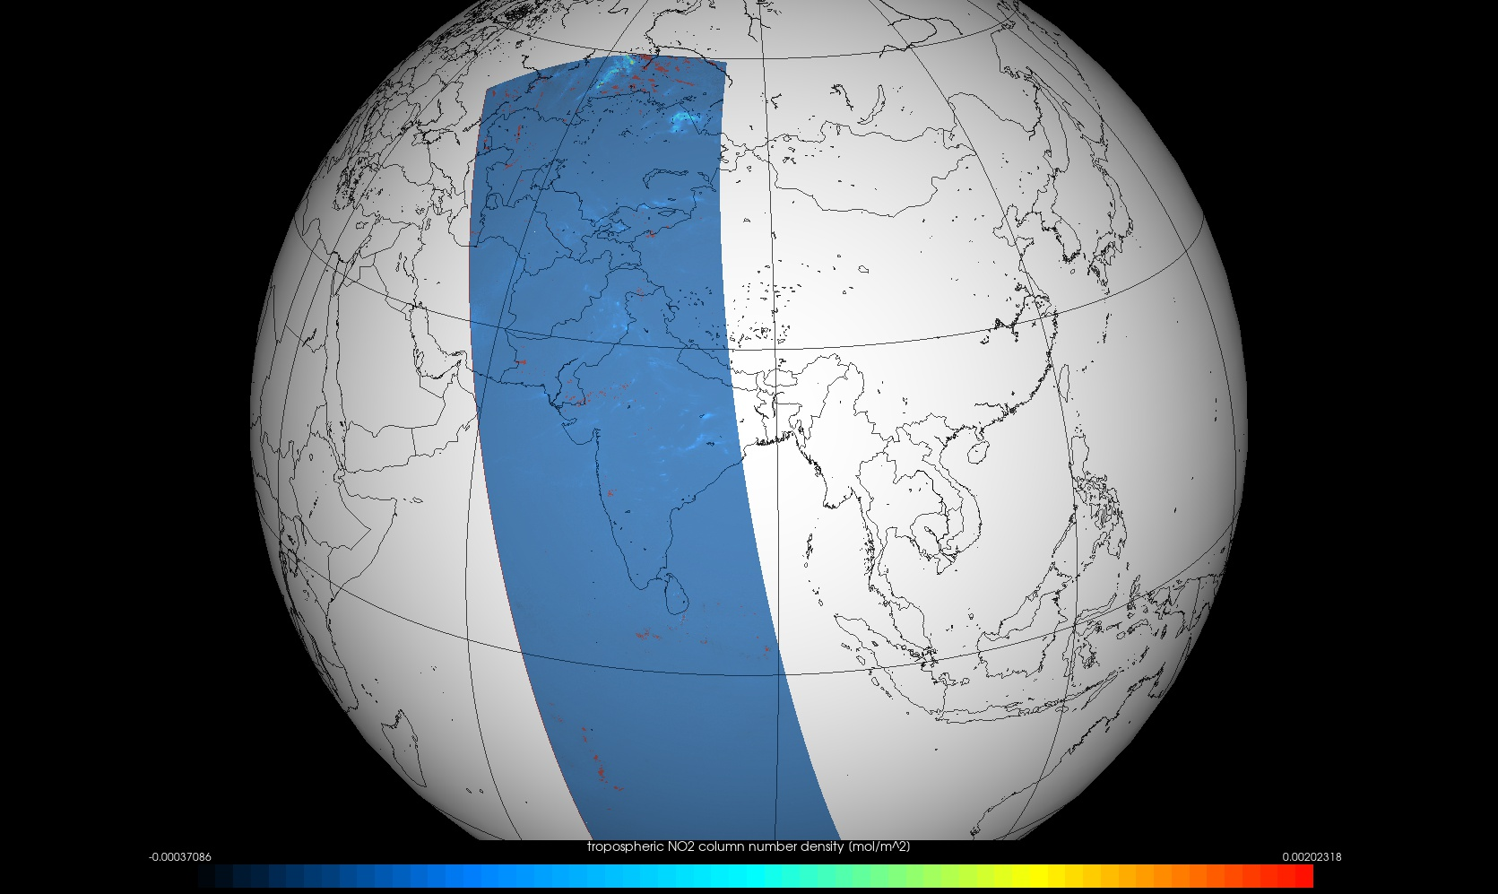
PROYECTO SATELITES SOCIALES
De Octubre a Diciembre de 2019
no2-121657-191216-la-india-0-00037086-0-00202318-zoom-2-50

Slide 16
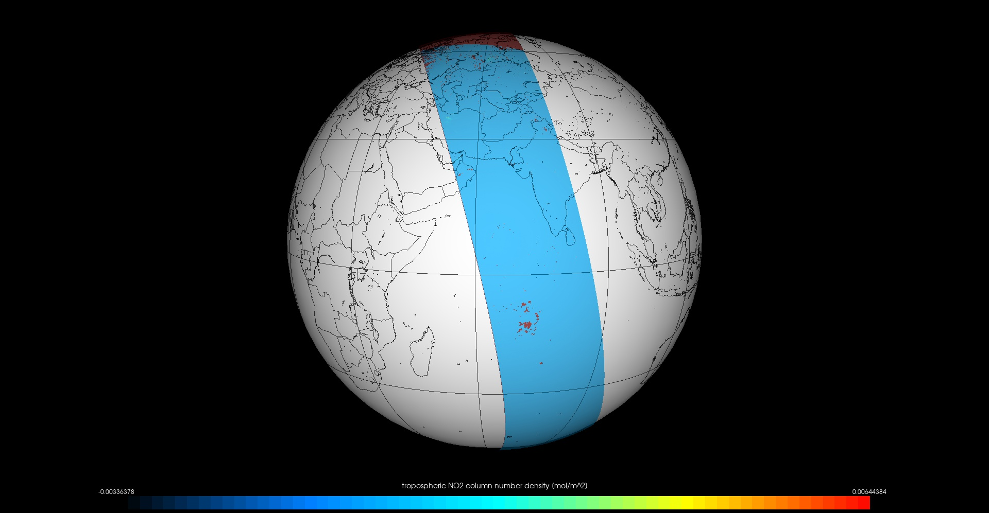
PROYECTO SATELITES SOCIALES
De Octubre a Diciembre de 2019
05-no2-121657-191216-la-india-0-00336378-0-00644384-zoom-2-50

Slide 17
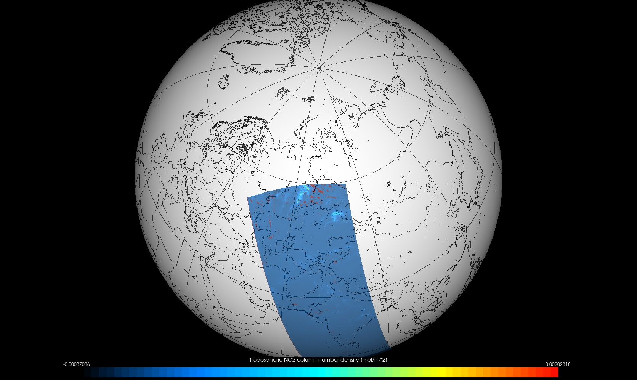
PROYECTO SATELITES SOCIALES
De Octubre a Diciembre de 2019
06-no2-044528-191130-china-nor-occidente-0--0-000075-zoom-2-50

